Slide 3
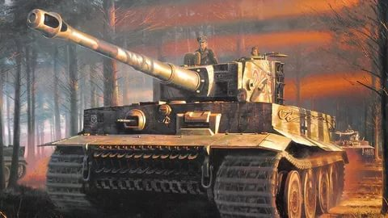
Немецкий танк «Тигр»

Slide 4
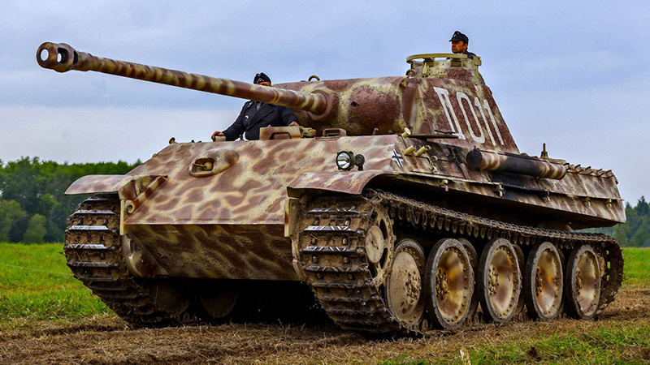
Немецкий танк «Пантера»

Slide 5
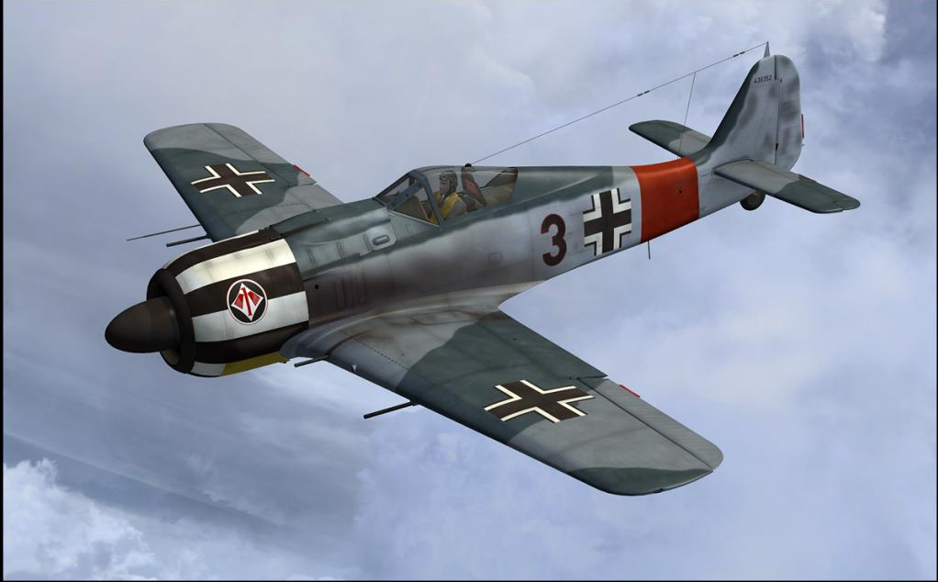
Фокке-Вульф

Slide 7
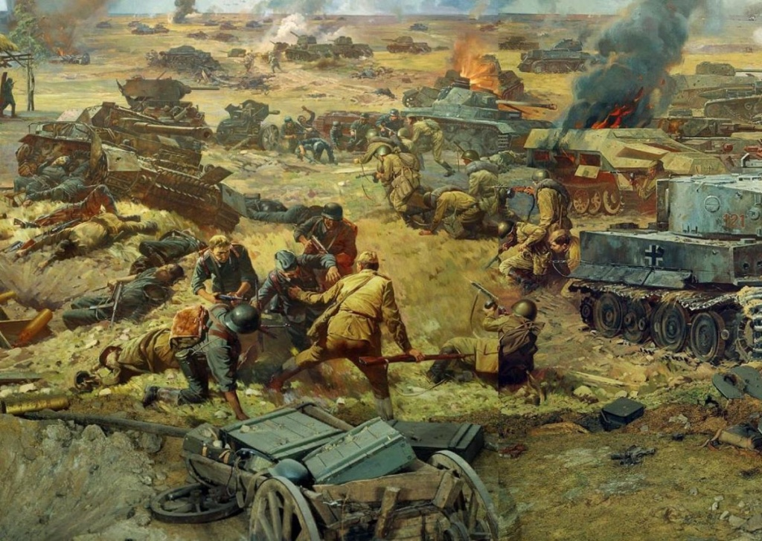

Slide 8
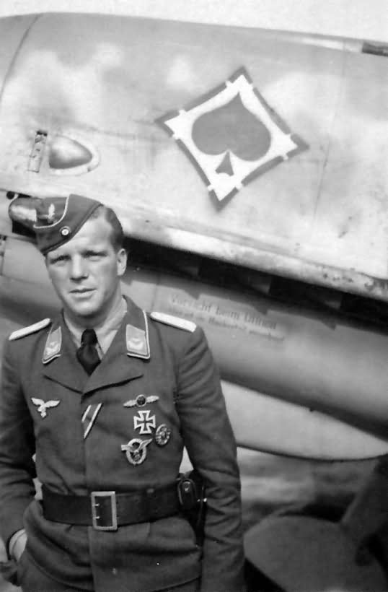

Slide 9
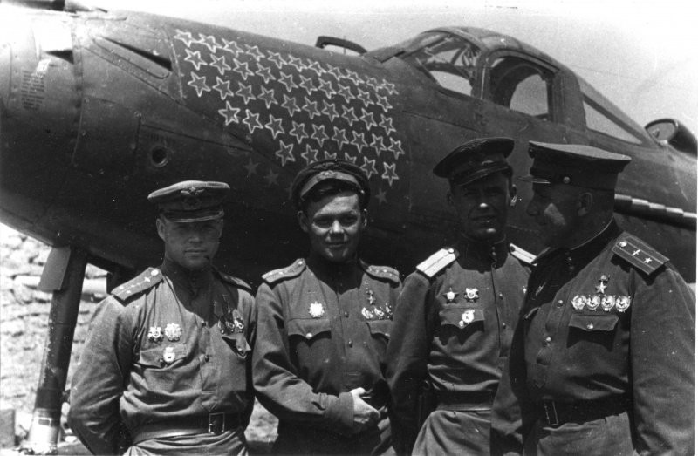

Slide 10
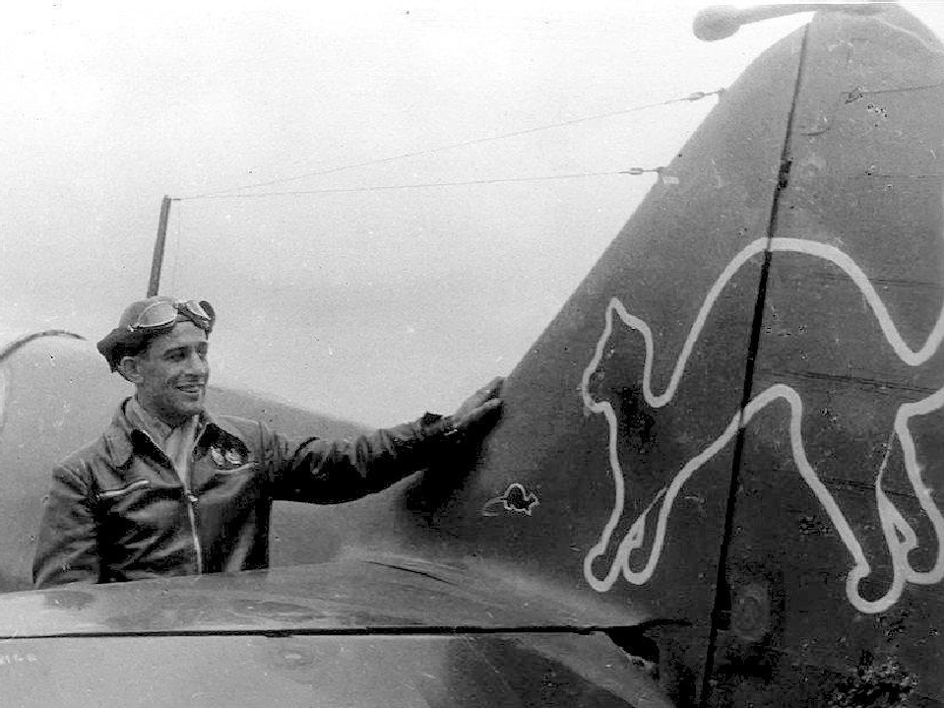

Slide 11
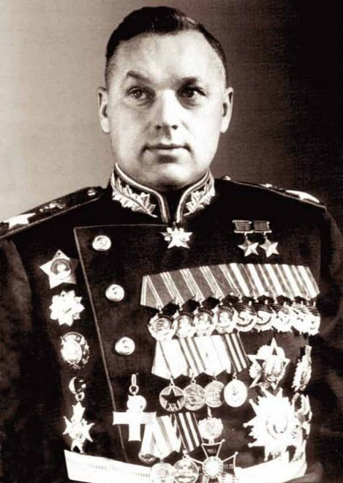
Константин Рокоссовский

Slide 12
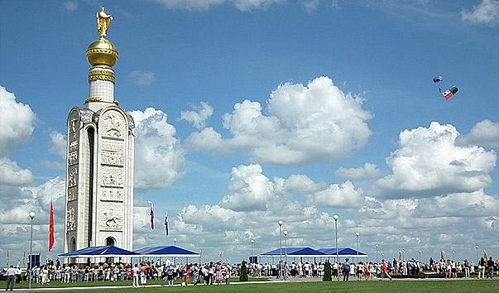
Памятник Победы – Звонница

Slide 13
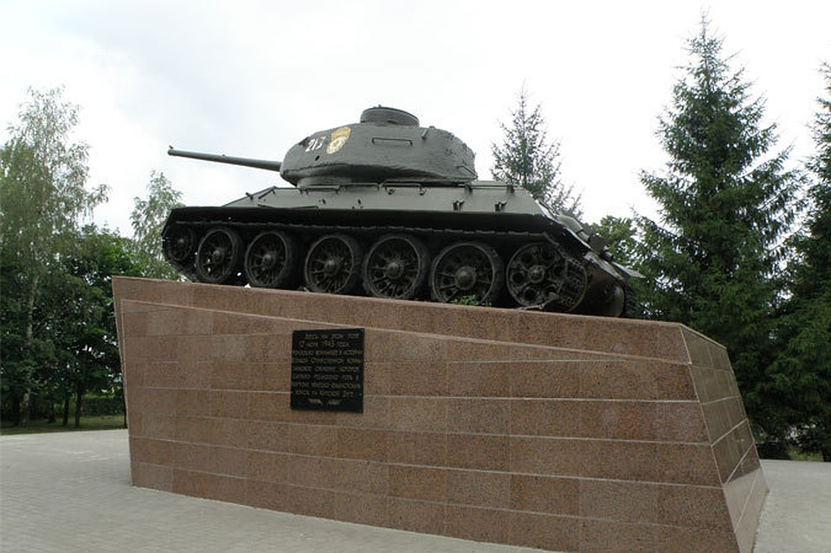
Памятник советским танкистам

Slide 14
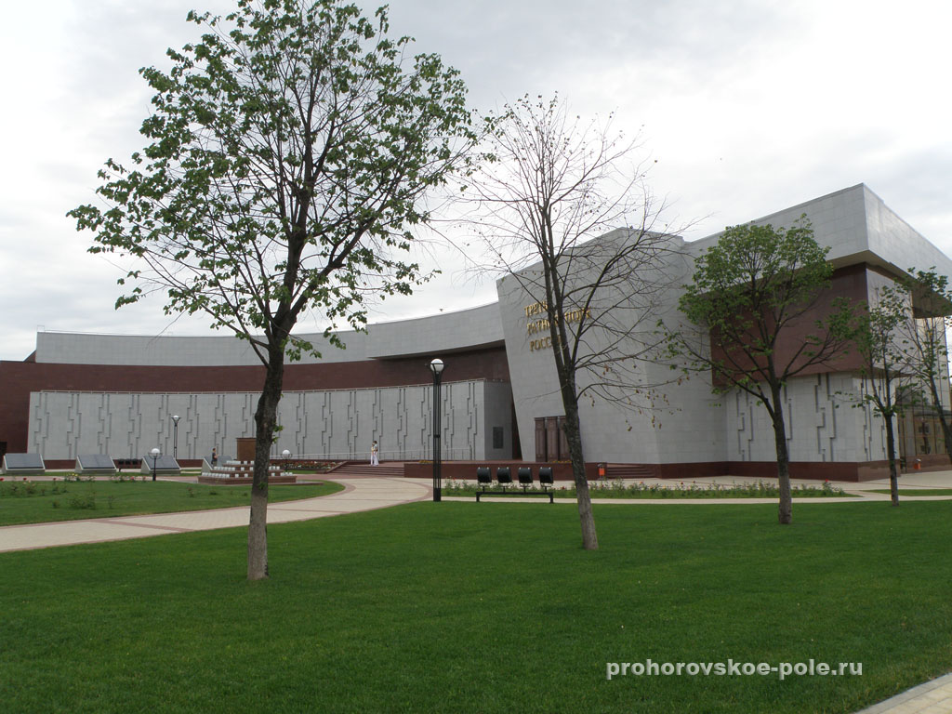
Музей Боевой славы Третьего ратного поля России

Slide 15
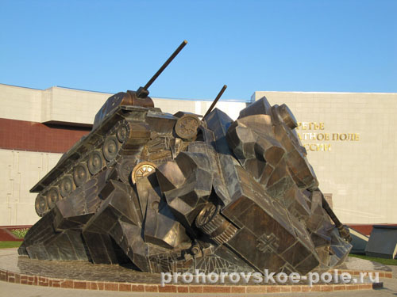
«Танковое сражение под Прохоровкой. Таран»

Slide 16
«Свеча Памяти»

Slide 17
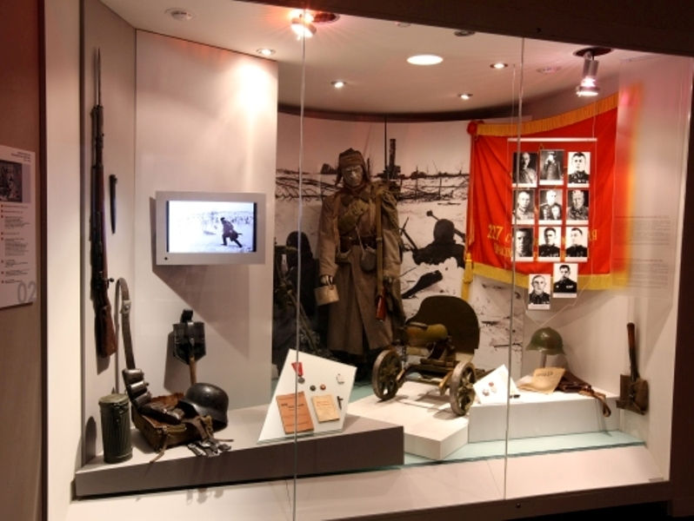

Slide 18
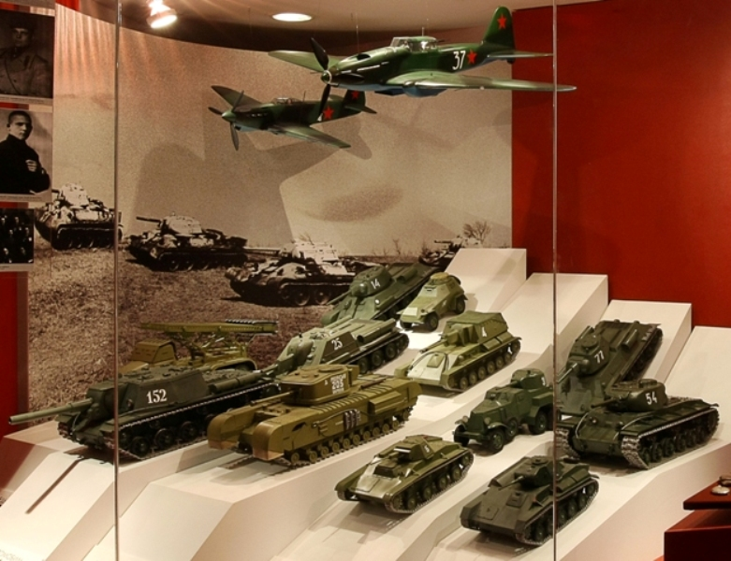

Slide 19
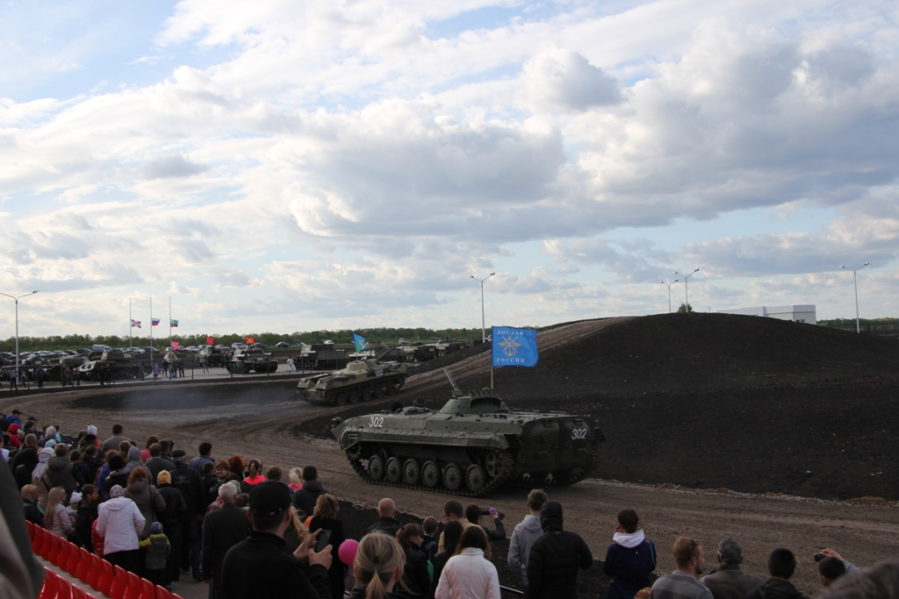
танкодром

Slide 20
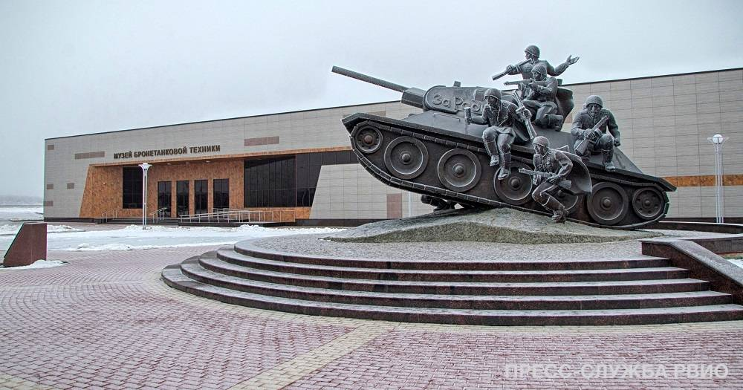
«Музей бронетанковой техники»

Slide 21
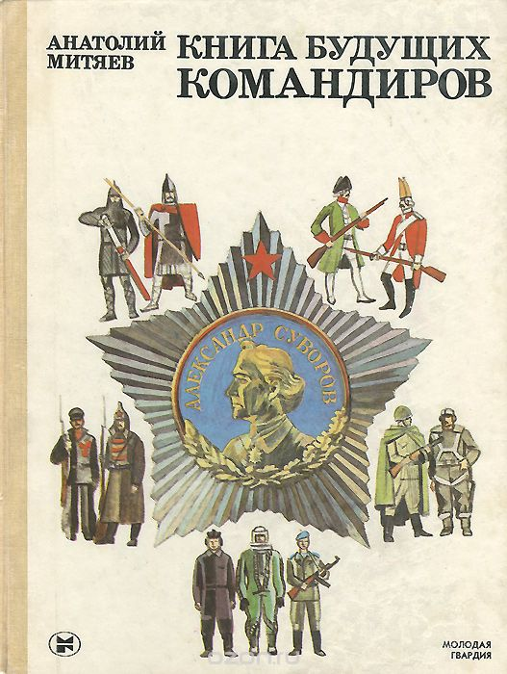
Почитай

Slide 23
Посмотри

